Slide 1
산학 협력 캡스톤 설계
디자인 씽킹 과정 적용 결과
팀장 2015722001 주재훈
팀원 2015722099 박동현
팀원 2015722065 최진호
팀원 2015722010 최현구

Slide 2
산학 협력 캡스톤 설계
목차
0. 브레인 스토밍
공감하기
문제정의
아이디어 도출
결론
디자인 씽킹 과정 적용 결과

Slide 3
산학 협력 캡스톤 설계
0. 브레인 스토밍 [1/2]
Cloud 기반 Application에 적합한 자율주제 선정
주제 | Cloud 기반 Application에 적합한 자율 주제
아이디어 도출 및 선택 [선택표시방법] O : 전원 찬성 N : 일부 찬성 X : 전원 반대 | 아이디어 도출 목록 | 선택
 | 1. 차량 번호판 식별 CCTV관리 Application | N
 | 2. CCTV기반 자동 주차장 관리 Application | O
 | 3. 설계도면 치수 식별 및 실제 모델 3D 구현 Application | N
 | 4. 문자, 글귀 식별 후 사전적 정의 검색 Application | X
 | 5. 피부 미용 관리 Application | O
 | 6. 주식/투자 정보 예측 Application | N
 | 7. 농수산물 경매 Application | N
 | 8. 광운대학교 학생 강의 출석 관리 Application | O
선택된 아이디어 | A. CCTV기반 자동 주차장 관리 Application
 | B. 설계도면 치수 식별 및 실제 모델 3D 구현 Application
 | C. 피부 미용 관리 Application
 | D. 광운대학교 학생 강의 출석 관리 Application
디자인 씽킹 과정 적용 결과

Slide 4
산학 협력 캡스톤 설계
0. 브레인 스토밍 [2/2]
평가 기준에 따른 최종 아이디어 선택
주제 | Cloud 기반 Application에 적합한 자율 주제
아이디어 평가 기준 | 1. 아이디어의 참신성
 | 2. 개발 용이성 (개발 난이도 / 비용)
 | 3. Application을 통한 사용 적합성
아이디어 평가 | 평가기준 / 선택된 아이디어 | 아이디어의 참신성 | 개발 용이성 | 사용 적합성 | 합계
 | A | 2 | 3 | 2 | 7
 | B | 4 | 1 | 4 | 9
 | C | 3 | 4 | 5 | 12
 | D | 1 | 5 | 3 | 9
최종 아이디어 | C. 피부 미용 관리 Application
아이디어 다듬기 | 피부미용에 관심이 증가함에 따라, 미용제품 사용 전 후 개선점 파악을 돕는 Application 구상
아이디어 세부 기능 | 1. 미용 제품 사용 전 후 피부 개선사항 객관적 측정을 위한 알고리즘 도입
 | 2. 개선사항 진행 정도에 따른 미용제품 추천
디자인 씽킹 과정 적용 결과

Slide 5
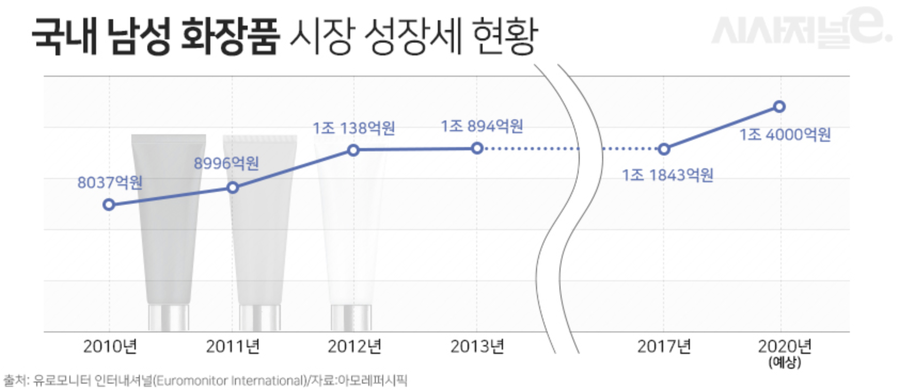
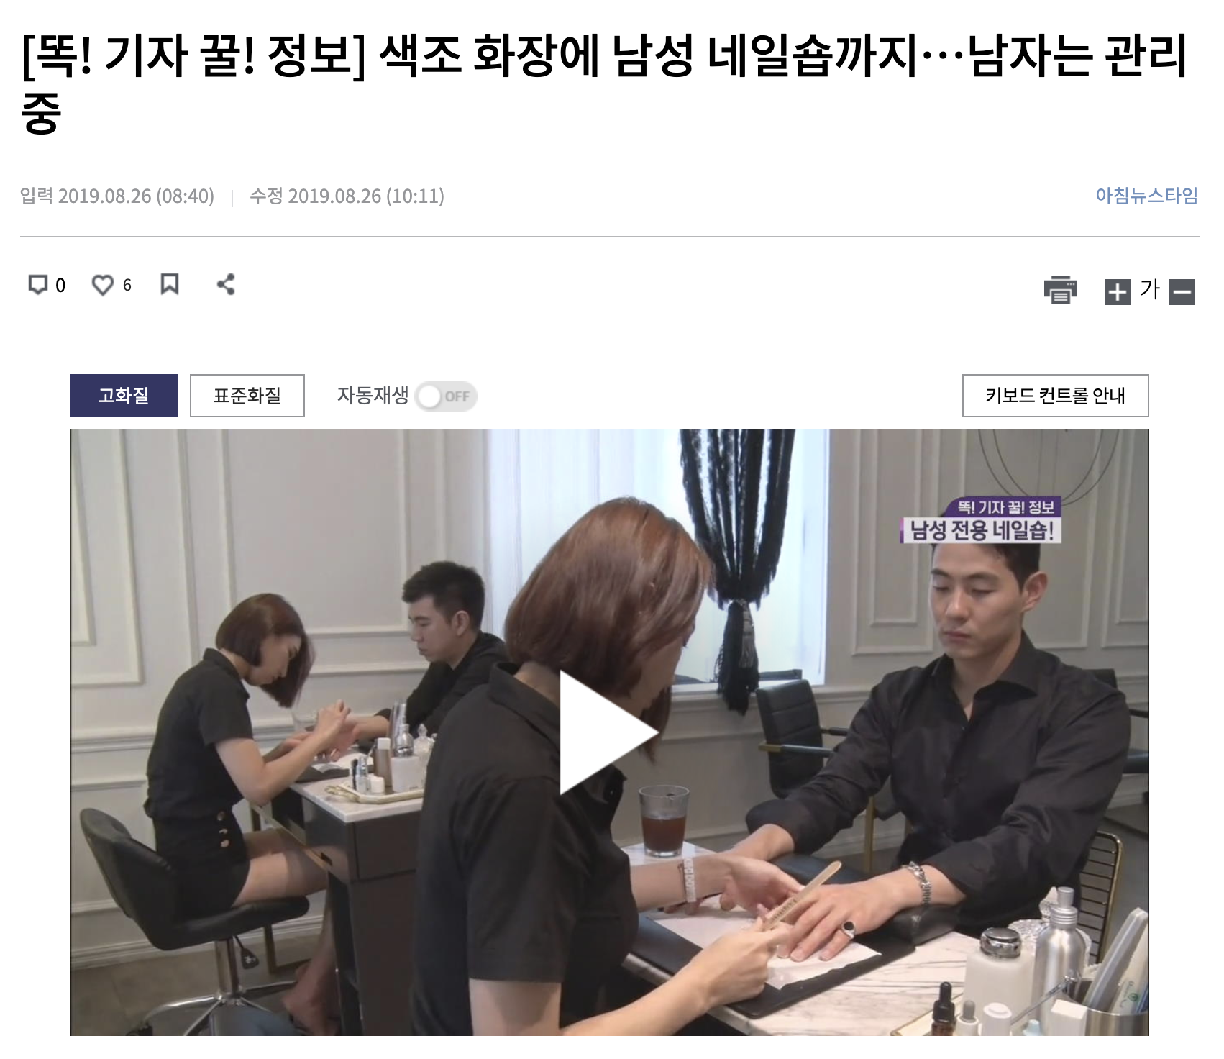
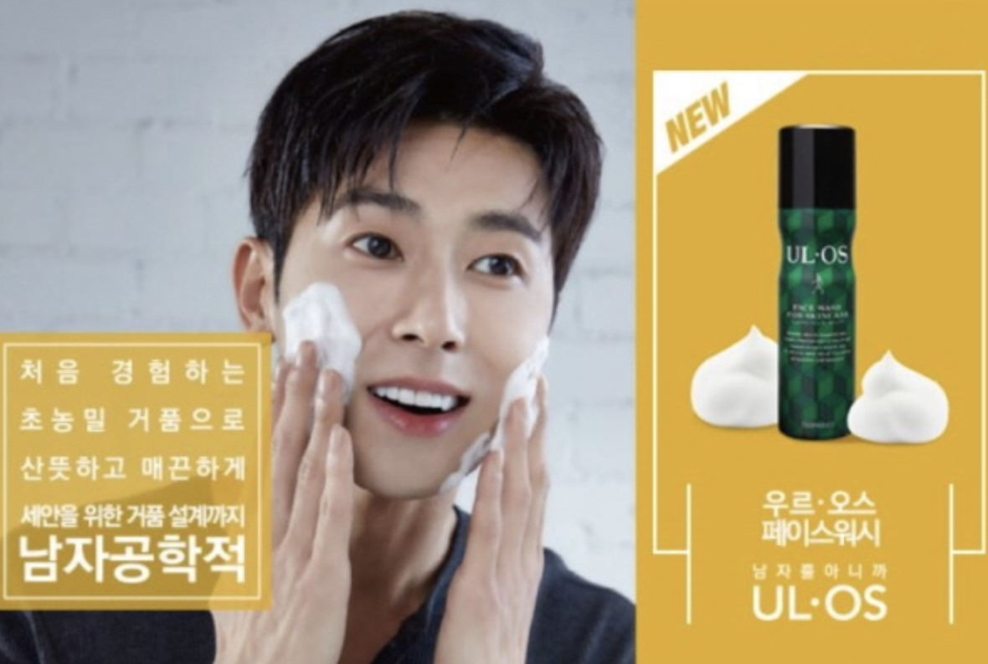
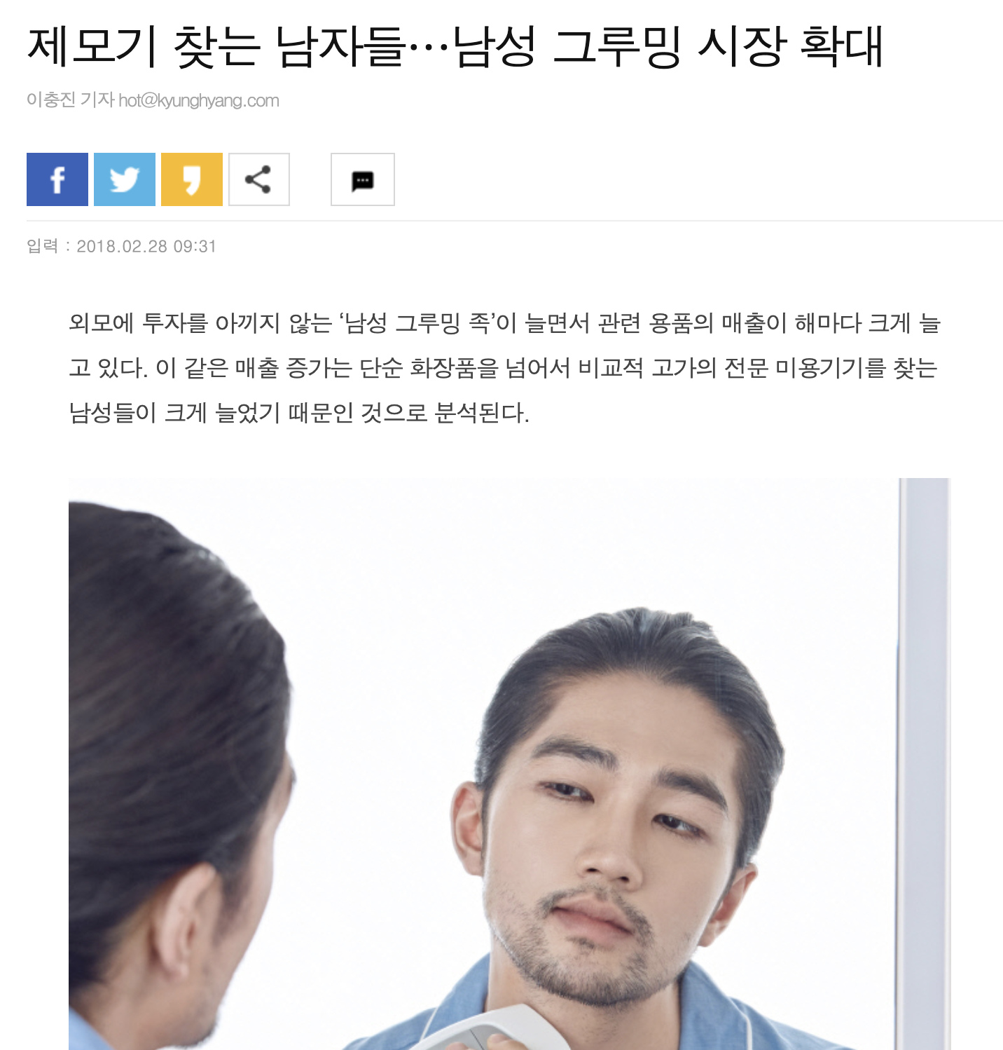
산학 협력 캡스톤 설계
1. 공감하기 [1/3]
인터넷 뉴스 기사를 통한 최근 동향 파악
디자인 씽킹 과정 적용 결과

Slide 6
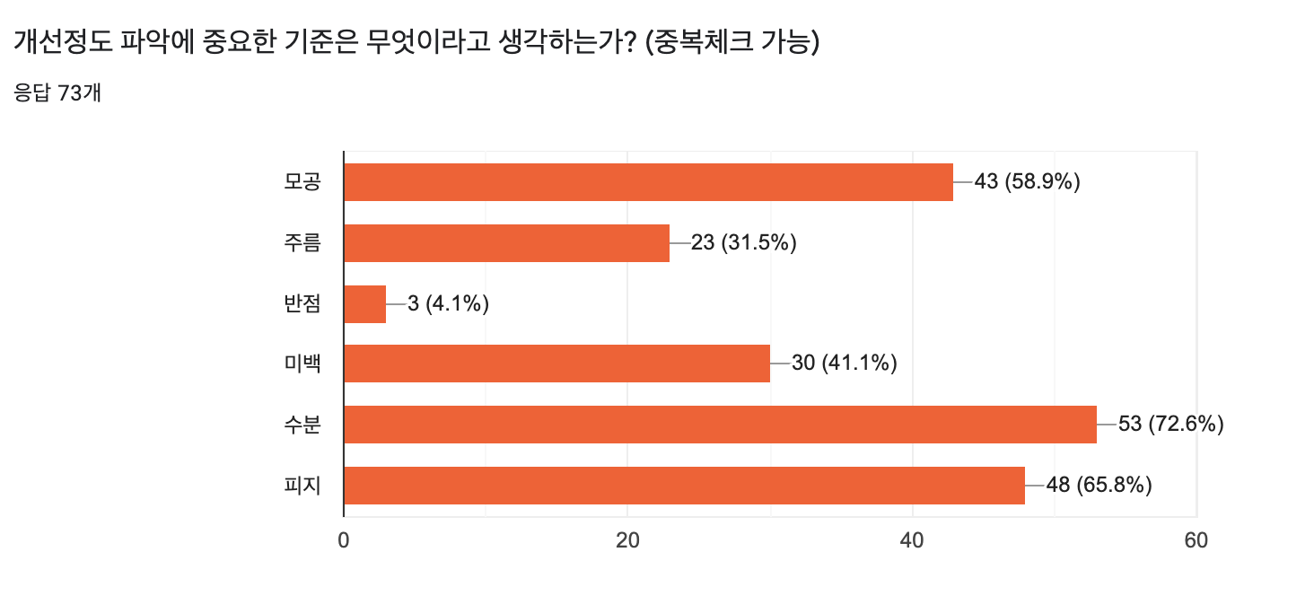
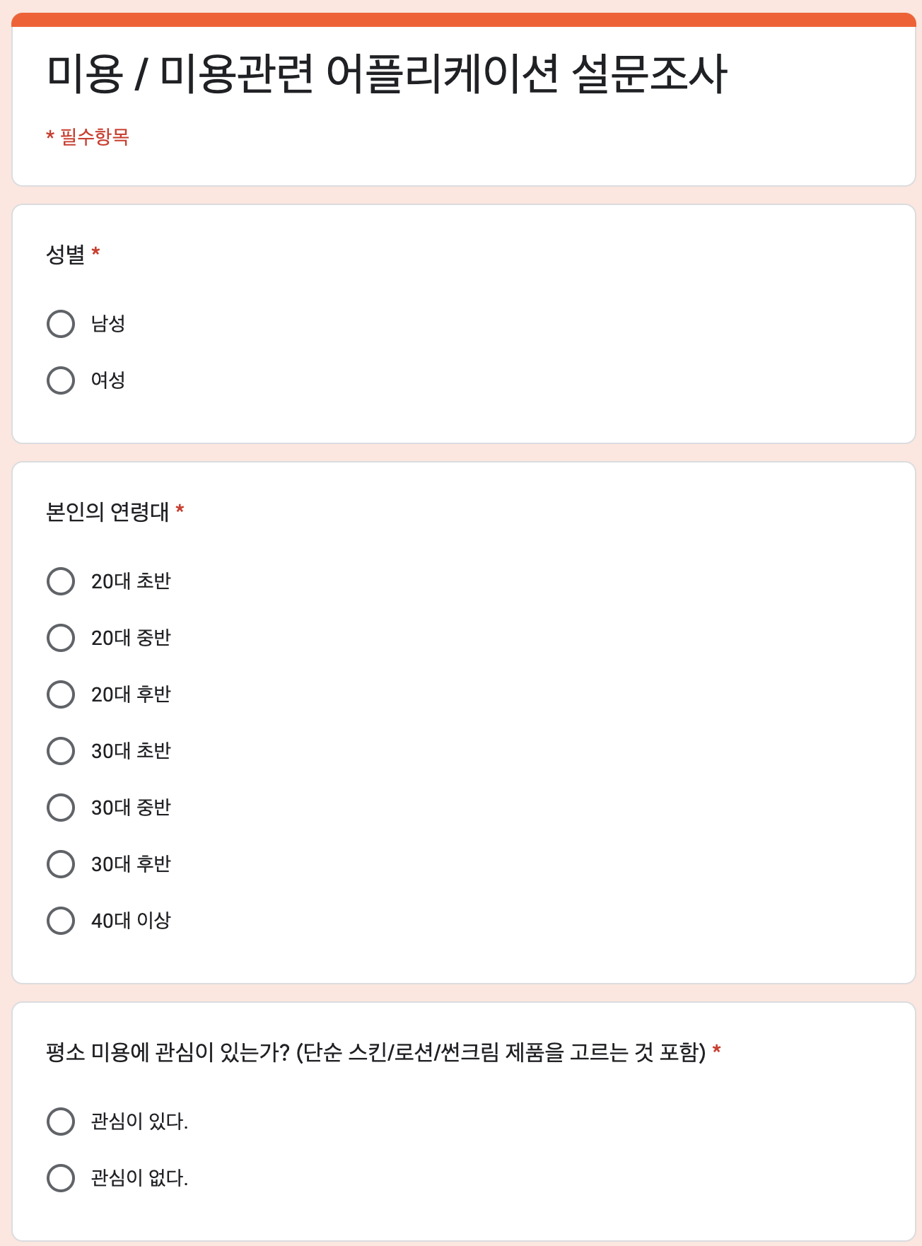
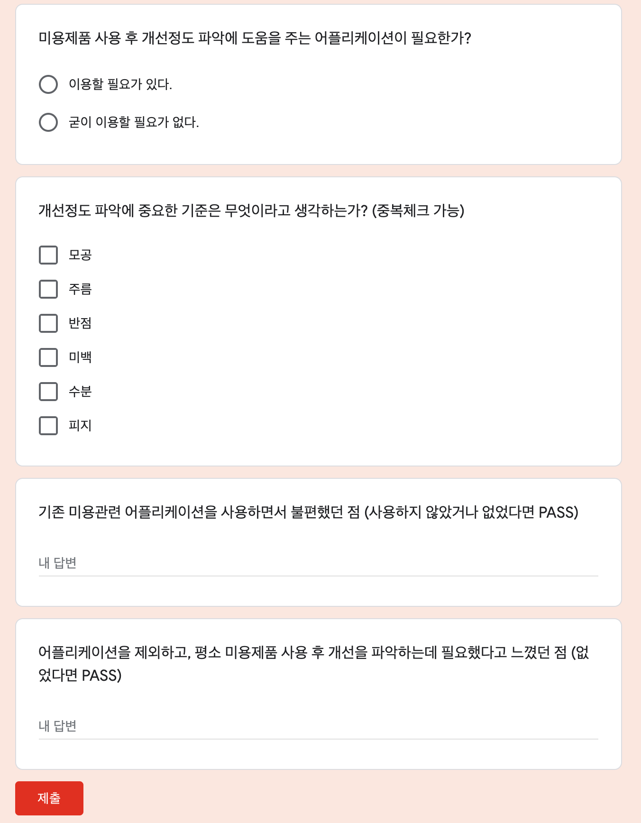
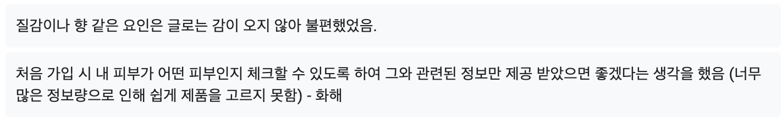
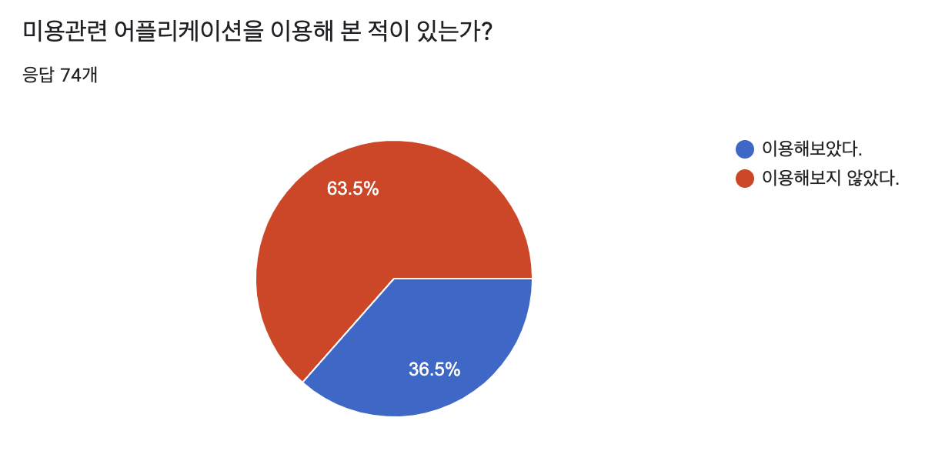
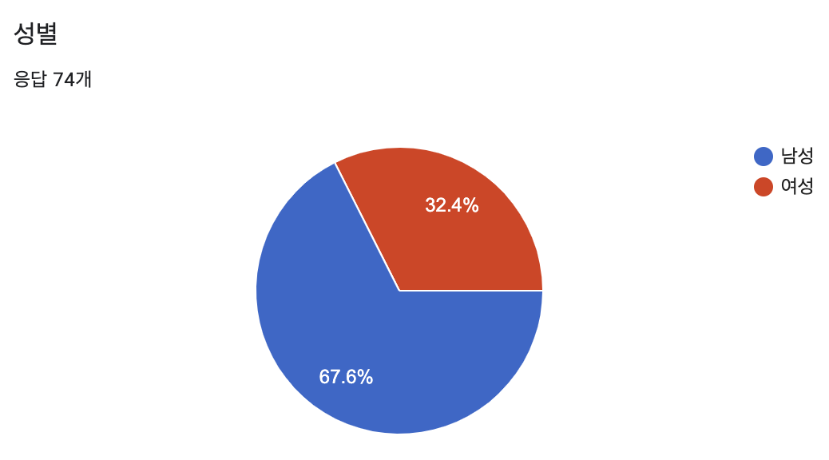
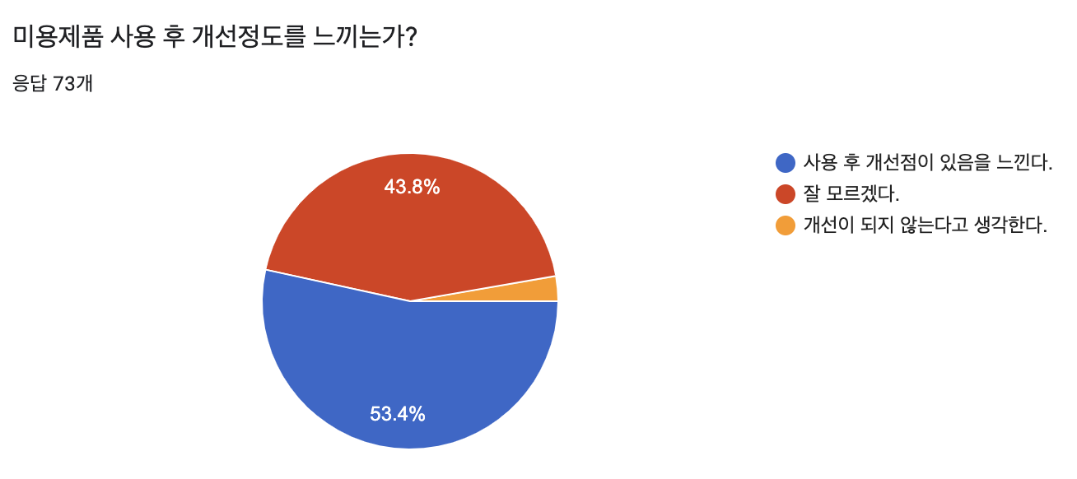
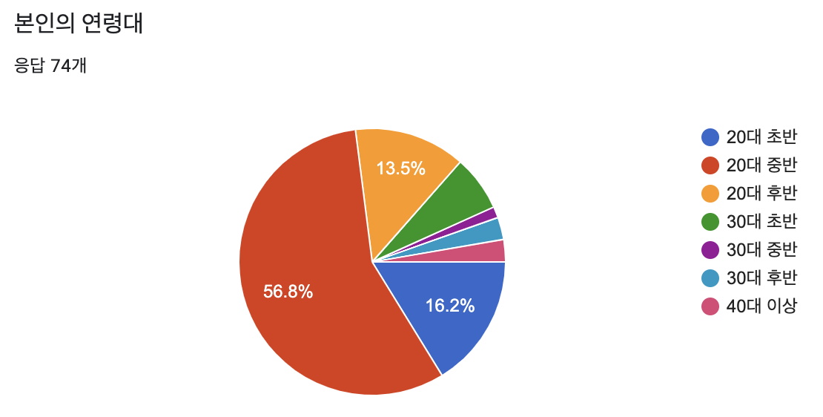
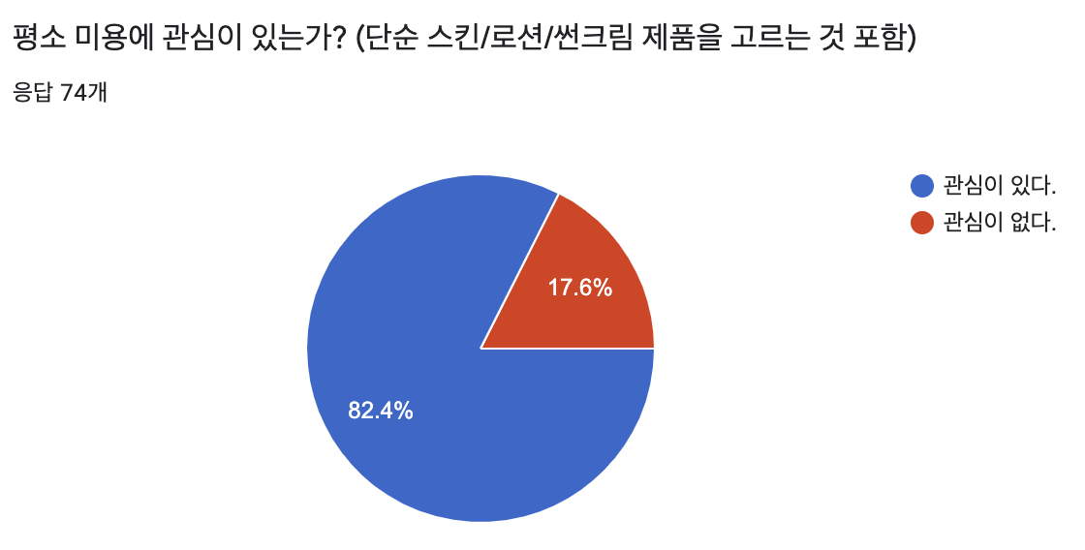
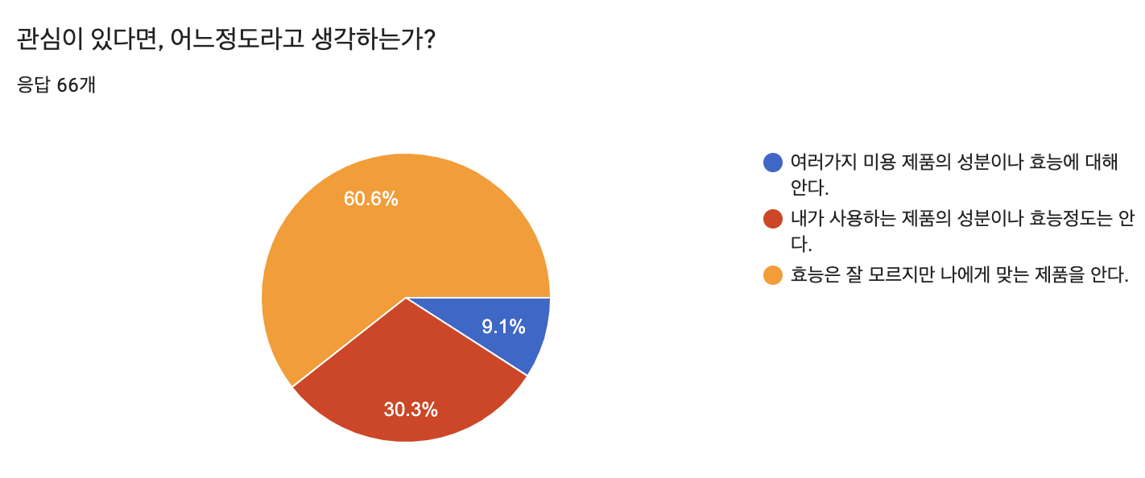
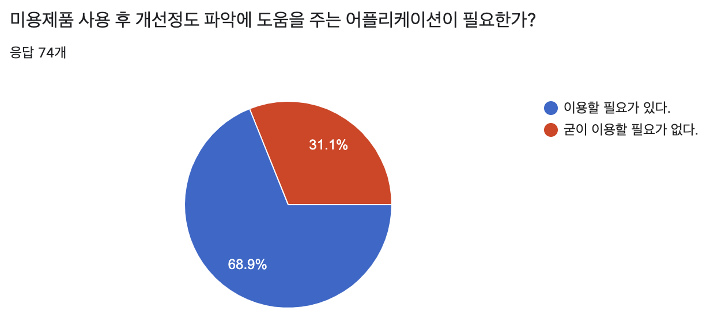
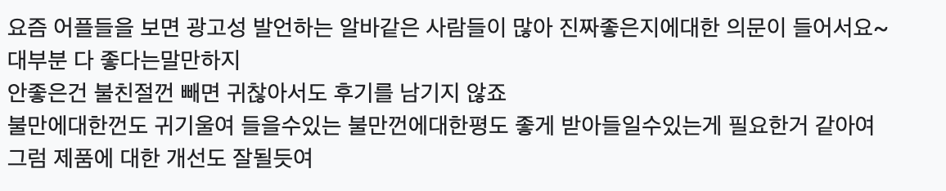
산학 협력 캡스톤 설계
1. 공감하기 [2/3]
인터뷰를 통한 사용자 공감하기 – 전체 74명 참여
디자인 씽킹 과정 적용 결과

Slide 7
산학 협력 캡스톤 설계
1. 공감하기 [3/3]
관련 기사와 사용자 의견 종합
성별과 연령대 관계없이 미용에 많은 관심을 보임
미용관련 어플리케이션 : 이용해보진 않았으나, 필요성을 느낌
미용제품 사용 후 개선됨을 잘 모르는 경우가 많음
개선 정도 파악의 중요도 : 수분 → 피지(모공) → 미백 → 주름
미용 App의 불편한 점
미용 App에 필요한 점
내 피부 특성과 관련 없는 제품도 추천
미용 제품 효능에 따른 단점도 필요
제품 홍보에만 지나치게 집중
제품 리뷰에 신뢰가 가지 않음
객관적인 Before → After 비교
객관적인 정보 없는 과대광고 제거
내 피부 특성과 관련 있는 제품만 추천
제품의 장점에만 집중하지 않고, 단점 또한 확실하게 보여주는 리뷰
디자인 씽킹 과정 적용 결과

Slide 8
산학 협력 캡스톤 설계
2. 문제정의 [1/1]
FISH BONE 다이어그램을 이용한 문제정의
원인
결과
기능성
신뢰성
피부 개선
파악수단 부재
미용제품
과대광고
불필요 정보
과다
제품 리뷰
신뢰도
미용 관심 증가에
비례하지 않는
어플 사용량
무관심
용어/성분 설명 부재
사회적
인식
접근성
디자인 씽킹 과정 적용 결과

Slide 9
산학 협력 캡스톤 설계
3. 아이디어도출 [1/1]
피부 사진과 이미지처리를 이용한 강제연결 진행
특징 | 강제 연결 아이디어
모공과 주름 | 피부 사진에 명암, 선형성 관련 이미지 처리를 적용하여 모공과 주름의 상태를 진단하는 기능 제공 → 공감하기 단계 설문조사 결과와 실제 사진을 이용한 측정 용이
유 ∙ 수분 밸런스 | 피부 사진에 명암 관련 이미지 처리를 적용하여 유 ∙ 수분 밸런스를 예측하여 미용 관련 정보 제공 → 실제 사진을 이용한 유 ∙ 수분 밸런스 측정이 어려움
미백, 피부의 트러블 정도 | 피부 사진에 색상, 빛 관련 이미지 처리를 적용하여 미백과 트러블을 진단하는 기능 제공 → 실제 사진 촬영시 주변 조명 영향을 크게 받아 어려움
반점, 기미 | 피부 사진에 명암, 넓이 관련 이용해 반점, 기미를 체크하여 가르쳐 주는 기능을 제공 → 공감하기 단계 설문조사결과 반점과 기미에 대한 관심이 크지 않았음
디자인 씽킹 과정 적용 결과

Slide 10
산학 협력 캡스톤 설계
4. 결론 [1/1]
베스트 아이디어를 정리한 최종 결론
 | 최종 결론
베스트 아이디어 | BEFORE → AFTER 피부 사진 이미지 처리를 통한 개선점 파악 Application
아이디어 스케치
주요 기능 및 특징 | 이미지처리 기법을 통해 모공과 주름 상태 진단 BEFORE → AFTER 비교를 진행하여 미용제품 사용 후 개선정도 파악
BEFORE→AFTER
개선점 파악 Application
미용 제품 사용
AFTER이미지 촬영
디자인 씽킹 과정 적용 결과

Slide 11
산학 협력 캡스톤 설계
Thank you
algoITso
디자인 씽킹 과정 적용 결과

